Slide 1
Patrimônio Imob
Gestão do patrimônio imobiliário pessoal — RS, SC e PR
Thomas Gonçalves
SENAC — Técnico em Desenvolvimento de Sistemas · Projeto Integrador
Notes:
~30 s. Apresentar o nome do projeto e o tema: organizar os imóveis de uma pessoa em um sistema desktop.

Slide 2
Problema e objetivo
Problema
Objetivo
• Imóveis controlados em planilhas soltas
• Não se sabe quanto o patrimônio vale hoje
• Esquece quanto pagou em cada imóvel e quando
• Imóvel dividido: qual a parte de cada dono?
• IPTU e gastos sem uma visão única
• Sistema desktop, offline, no computador da pessoa
• Cadastrar imóveis, donos e percentual de cada um
• Registrar avaliações, despesas e movimentações
• Dashboard: valor estimado, valorização e IPTU estimado
• Foco em cidades do Sul do Brasil
Patrimônio Imob
2/10
Notes:
~1 min. Problema da persona (planilhas soltas) e o que o sistema entrega.

Slide 3
Público-alvo e personas
Pessoas físicas com um ou mais imóveis (morar, alugar ou vender), sozinhas ou em sociedade com a família. Personas fictícias:
Marina
Roberto
42 anos · Porto Alegre (RS)
63 anos · Caxias do Sul (RS)
Apartamento onde mora, um apartamento alugado e casa de praia em SC dividida com o irmão (50% / 50%).
Aposentado. Casa, sala comercial alugada e um terreno em Pelotas herdado com duas irmãs.
• Ver total investido, valor estimado e valorização
• Registrar avaliações, despesas e aluguel
• Saber a parte de cada dono
• Ter uma ideia do IPTU anual
• Registrar aluguel e manutenção
• Sistema simples, sem cadastro online
Patrimônio Imob
3/10
Notes:
~1 min. Personas fictícias, base para os requisitos (stakeholders.md).

Slide 4
Requisitos e priorização (MoSCoW)
Must
RF01 cadastro de imóveis · RF02 validações · RF03 valor estimado · RF05 dashboard · RF06 listagem · RF07 proprietários e co-propriedade
Should
RF04 IPTU estimado · RF08 avaliações · RF09 despesas · cadastro de acessos · views e procedure
Could
RF10 movimentações · interface em português e inglês
Won't
perfis de usuário · exportação de relatórios · testes automatizados
Regras de negócio (RN01–RN09): área total > 0 · área privativa ≤ área total · valor de compra ≥ 0 · status configurável · soma dos percentuais dos donos ≤ 100% · fórmulas de valor estimado, valorização e IPTU.
Patrimônio Imob
4/10
Notes:
~1 min. Os 10 RF e as 9 RN estão implementados; mostrar a priorização.

Slide 5
Arquitetura: MVC + DAO
View
Controller
Model
DAO
MySQL
Tkinter / ttk
telas e cliques
liga tela e dados
mostra mensagens
dados + validação
das regras
único lugar
com SQL
13 tabelas
3 views · 1 procedure
• SQL só nos DAOs (views e procedure também são chamadas pelos DAOs)
• Validação nos models: vale no Salvar e no Alterar
• A view nunca acessa o banco
• Erros do banco viram mensagens amigáveis (classe base DAO)
Tecnologias
Python 3.10+ · Tkinter/ttk
MySQL/MariaDB (XAMPP)
MySQL Workbench
mysql-connector-python
python-dotenv · Git
Patrimônio Imob
5/10
Notes:
~1 min. Explicar o caminho de um clique até o banco e as 3 regras.

Slide 6
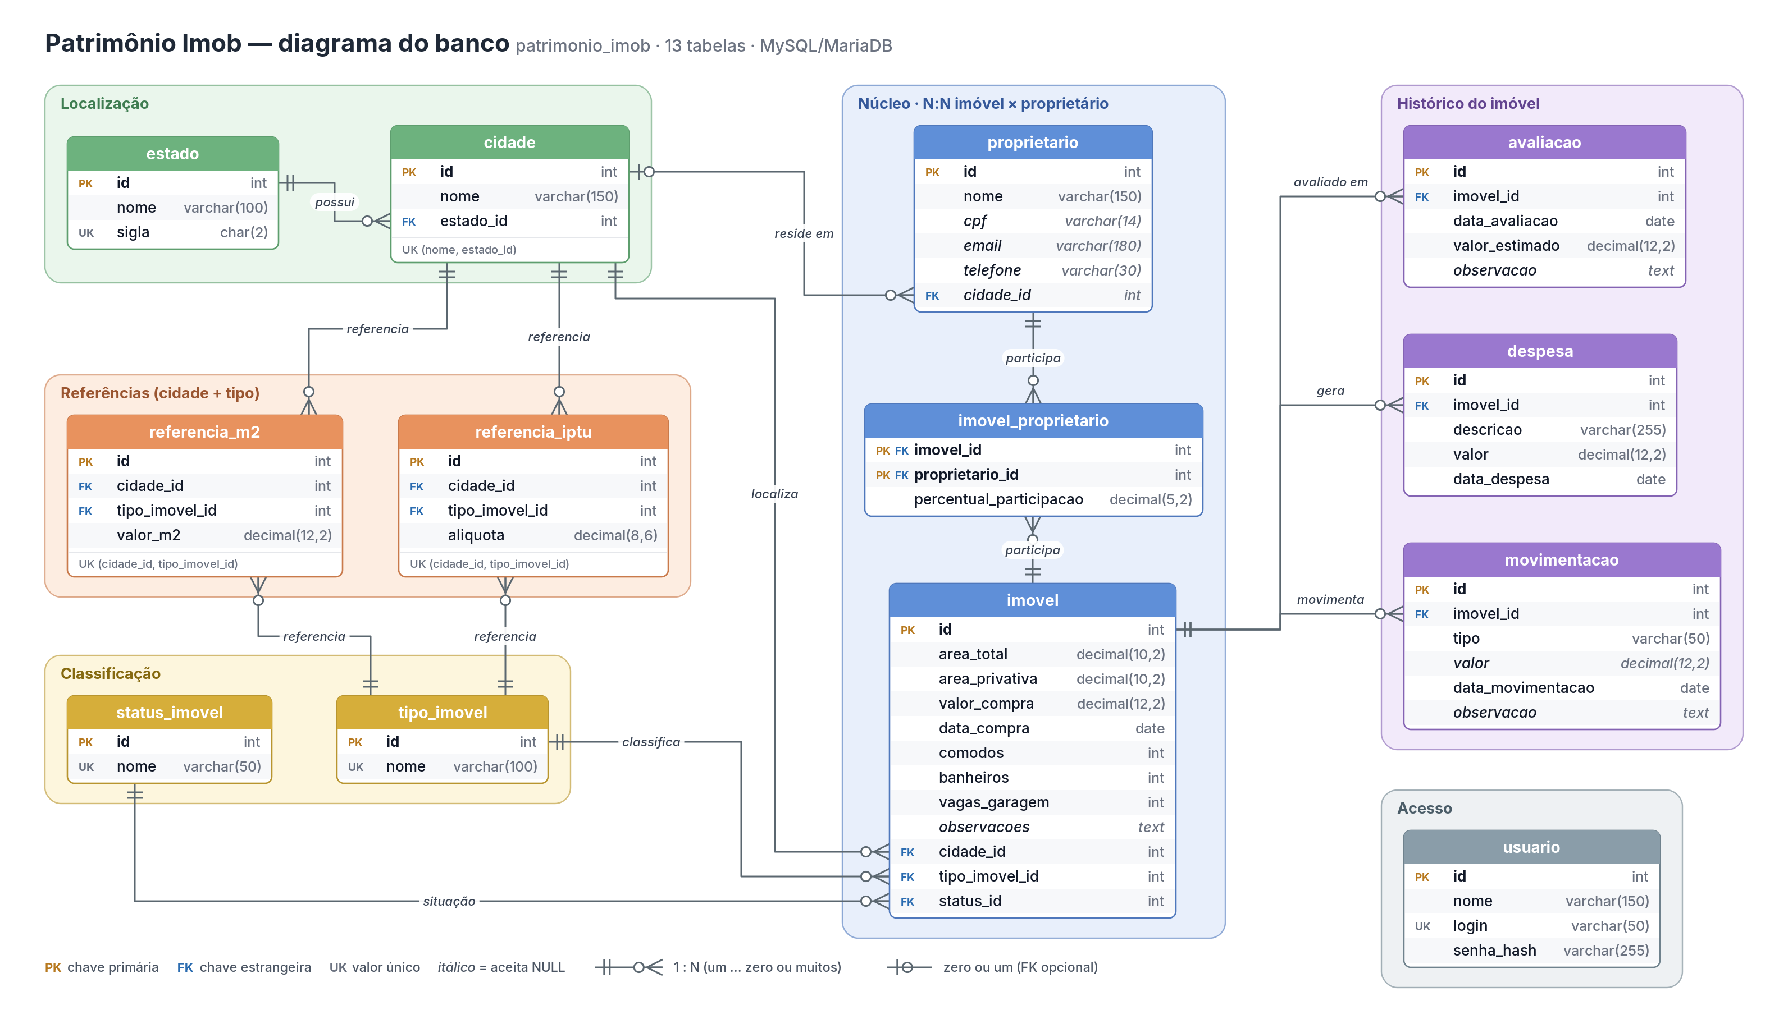
Banco de dados
• 13 tabelas em 6 grupos; FKs sem CASCADE: o banco impede apagar registro em uso
• 1:N (pé de galinha): estado → cidade → imóvel → avaliações, despesas, movimentações
• N:N: imovel_proprietario, com o percentual de cada dono
• VW_PATRIMONIO_POR_CIDADE: aba Resumo por cidade
• VW_RESUMO_POR_PROPRIETARIO: aba Por proprietário
• SP_ADICIONAR_PROPRIETARIO: grava cada dono e barra soma > 100% (SIGNAL SQLSTATE '45000')
Patrimônio Imob
6/10
Notes:
~1 min. Mostrar o diagrama ER: os 6 grupos por cor, as relações 1:N com pé de galinha, o N:N imóvel × proprietário pela imovel_proprietario (com o percentual) e onde as views e a procedure são usadas.

Slide 7
Função do IPTU estimado
@staticmethod
def calcular_iptu_estimado(valor_estimado, aliquota):
"""...(docstring omitida)..."""
# sem referência cadastrada para a cidade + tipo: não estima
if not aliquota:
return 0
return valor_estimado * aliquota
Fórmula (RN02)
IPTU estimado = valor estimado × alíquota
Exemplo (imóvel 1, Porto Alegre)
R$ 535.000,00 × 0,0055 = R$ 2.942,50
app/core/relatorio.py — classe Relatorio
• Valor estimado = última avaliação; sem avaliação, área privativa × m²; senão, valor de compra
• Alíquota por cidade + tipo, guardada como fração (0.0055 = 0,55%). É uma estimativa: o IPTU real usa o valor venal da prefeitura
Patrimônio Imob
7/10
Notes:
~1 min. Ler a fórmula e o exemplo do imóvel 1. Deixar claro que é estimativa, não o IPTU oficial.

Slide 8
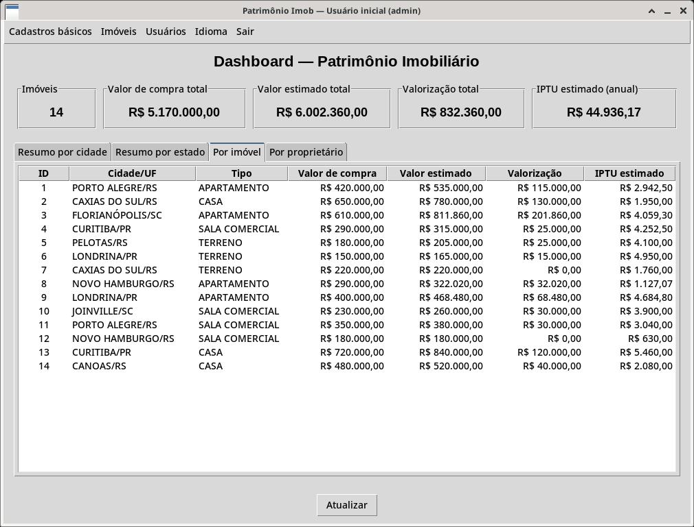
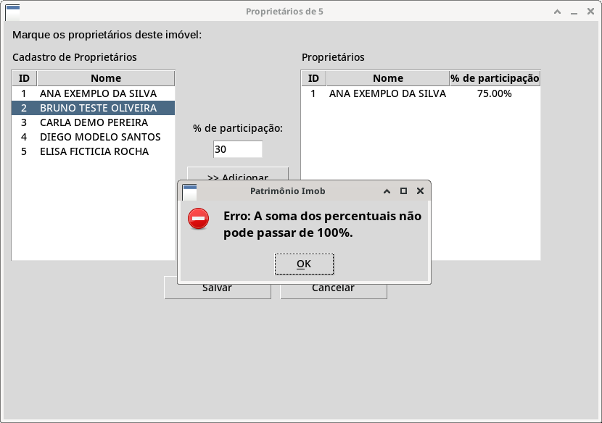
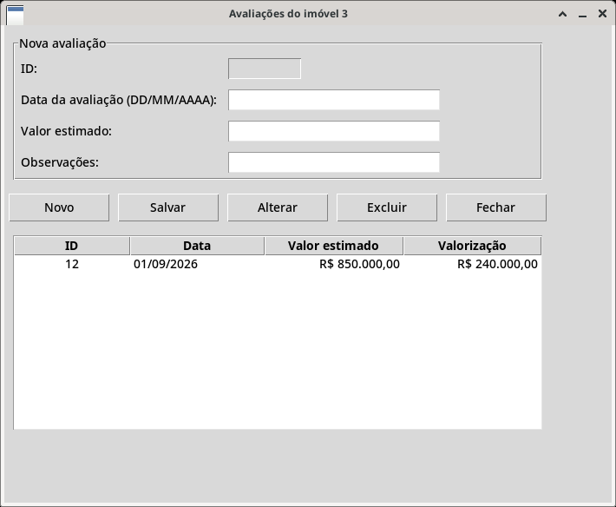
Demonstração
Co-propriedade: soma > 100% é barrada
Dashboard: totais e IPTU por imóvel
Avaliação com valorização
Patrimônio Imob
8/10
Notes:
~3 min. Seguir o roteiro_apresentacao.md: login, dashboard, novo imóvel com erro, co-propriedade, avaliação, dashboard atualizado.

Slide 9
Segurança e LGPD
O que já existe
Limitações
• Senha só como hash SHA-256 com salt; campo mascarado
• Credenciais do banco no .env, fora do repositório
• Proprietário: só o nome é obrigatório (minimização)
• Sem dados de inquilino
• Dados da demonstração fictícios
• Sem perfis: sistema pessoal, o login só protege com senha
• CPF aparece em texto na lista de proprietários
• Para senhas, o ideal seria bcrypt ou Argon2
• Sem tamanho mínimo de senha nem bloqueio após erros
Patrimônio Imob
9/10
Notes:
~45 s. O que já existe e as limitações honestas.

Slide 10
Conclusão e próximos passos
Entregue
Próximos passos
• RF01–RF10 e RN01–RN09 implementados
• MVC + DAO, 13 tabelas, 3 views e 1 procedure
• Dashboard: valor estimado, valorização, IPTU e parte de cada dono
• Interface em português e inglês
• Documentação: requisitos, casos de uso, MoSCoW, backlog, testes
• Despesas e movimentações no dashboard
• Exportação de relatórios
• IPTU com faixas progressivas e mais cidades
• Testes automatizados
• Hash de senha mais forte (bcrypt/Argon2)
Obrigado! Perguntas?
Patrimônio Imob
10/10
Notes:
~45 s. Fechar com o que foi entregue e o que fica para depois. Abrir para perguntas.

